Slide 3
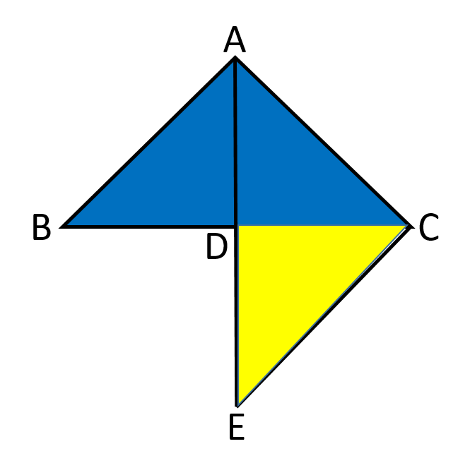
শ্রেণীঃ নবম/দশম
বিষয়ঃ সাধারণ গণিত
পাঠঃ জ্যামিতি
সময়ঃ ৫০ মিনিট
তারিখঃ ০১/০৪/২০২১ ইং

Slide 4
চিত্রগুলো কোন ধরনের জ্যামিতিক চিহ্ন নির্দেশ করে।

Slide 7
সমকোণী ত্রিভুজ
90°
এখানে ক্লিক করুণ
Notes:
এই স্লাইডটি বৃত্ততে ক্লিক করে প্রদর্শন করতে হবে।

Slide 9
A
যে একটি কোণ সমকোণ
অর্থাৎ তাকে
সমকোণী ত্রিভুজ বলে।
ত্রিভুজের
90°
90°
C
B
Notes:
ত্রিভুজ দেখাতে (ত্রিভুজের ) এবং ডিগ্রী (90°) ক্লিক করুন।

Slide 10
A
X
Y
B
C

Slide 11
A
P
B
C
Q
R
BIPUL SARKAR . ATMOOL B / L HIGH SCHOOL . SHIBGO NJ-BOGURA 01730169555

Slide 12
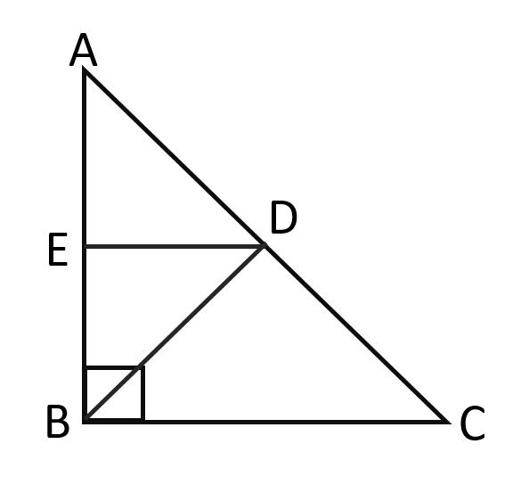

Slide 15
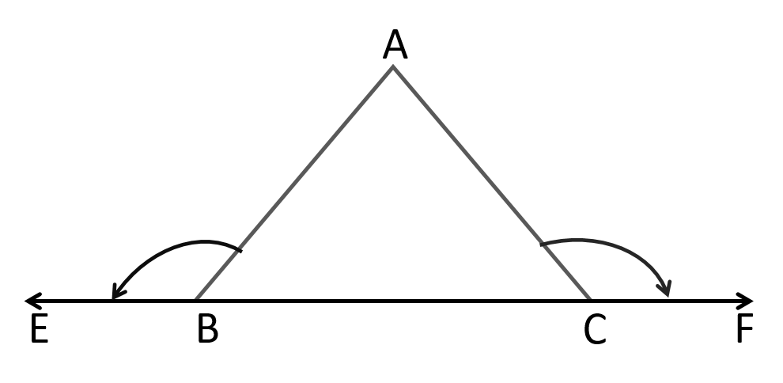
BIPUL SARKAR . ATMOOL B / L HIGH SCHOOL . SHIBGO NJ-BOGURA 01730169555

Slide 16
A
B
C
BIPUL SARKAR . ATMOOL B / L HIGH SCHOOL . SHIBGO NJ-BOGURA 01730169555

Slide 17
BIPUL SARKAR . ATMOOL B / L HIGH SCHOOL . SHIBGO NJ-BOGURA 01730169555

Slide 18
A
D
C
B
BIPUL SARKAR . ATMOOL B / L HIGH SCHOOL . SHIBGO NJ-BOGURA 01730169555

Slide 19
A
D
C
B
BIPUL SARKAR . ATMOOL B / L HIGH SCHOOL . SHIBGO NJ-BOGURA 01730169555

Slide 20
BIPUL SARKAR . ATMOOL B / L HIGH SCHOOL . SHIBGO NJ-BOGURA 01730169555

Slide 21
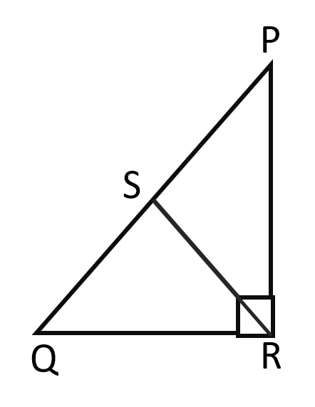
BIPUL SARKAR . ATMOOL B / L HIGH SCHOOL . SHIBGO NJ-BOGURA 01730169555

Slide 22
BIPUL SARKAR . ATMOOL B / L HIGH SCHOOL . SHIBGO NJ-BOGURA 01730169555

